Slide 1
Башлан4ыс класта инша я6ыу
Фазлыева Р.Г. М2л2к29 м2кт2бе у7ытыусы3ы

Slide 2
Ним2 ул инша?
«У7ыусыны8 тел-262би2т буйынса бер2й тема4а 16 31662ре мен2н я6ыл4ан эше»
«Бер2й ва7и4аны, фекер6е 16 31662ре8 мен2н 30йл21, хик2й2л21»

Slide 3
Инша т0р62ре
1)Инша ма7саты быйынса:
* 0йр2те1се
* 0йр2те1се-контроль
* контроль
2) телм2р т0р0 буйынса:
* 31р2тл21
* хик2й2л21
* фекерл21
3) материалды8 сы4ана4ы буйынса:
* тормош т2жриб23ен2 ниге6л2нг2н
* у7ыл4ан 292р буйынса
* картина, сюжетлы 31р2тт2р буйынса
4) стиле буйынса:
* 2ки2т
* новелла (хик2й2)
* очерк
* ши4ыр
* аннотация
* эссе
* м272л2

Slide 4
Я6ма эшт2р62 типик хаталар
1) й0км2тке3ен2 б2йле хаталар:
й0км2ткене8 тема4а тап килм21е;
иншаны8 э6м2-э6лекле 19терелг2н т0п фекере булмауы;
2) тексты8 т060л0ш0 мен2н б2йле хаталар:
тексты абзацтар4а б1л2 белм21;
- т0рл0 ва7и4алар, тексты8 0л0шт2ре ара3ында б2йленеште8 бо6олоуы;
3) телм2р хаталары:
текста 30йл2мд2 сикт2рен д0р09 б1л2 белм21;
30йл2мд2 арты7 31662р 7улланыу;
- тавтология;

Slide 5
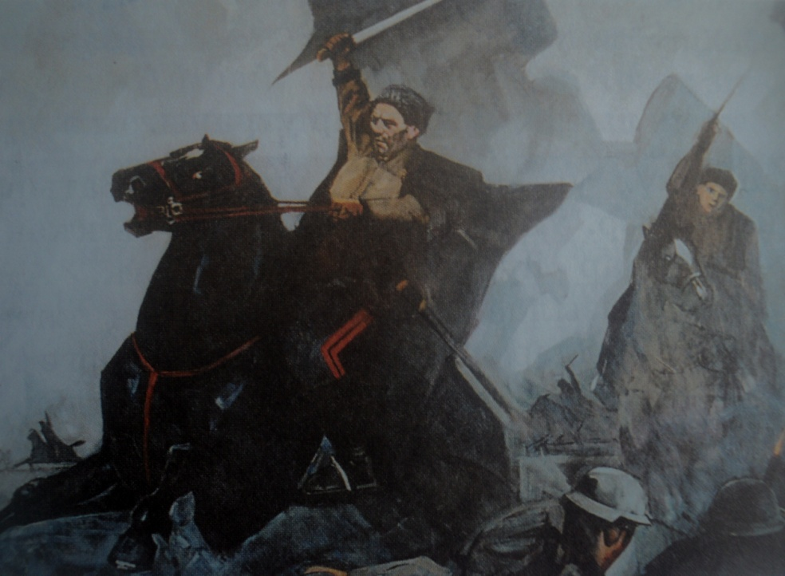
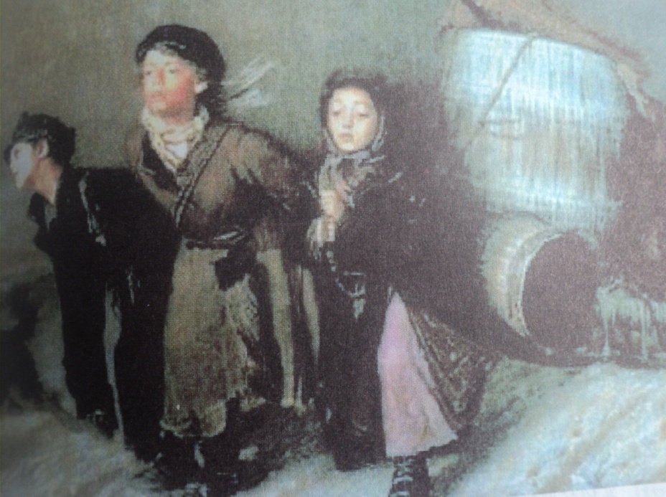
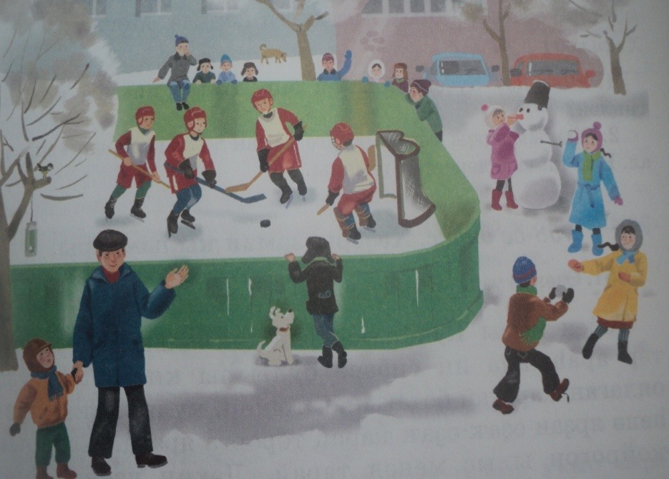

Slide 6
Картина буйынса эш т2ртибе.
1. Инеш 316.
2. Картинаны к162те1.
3. Картинаны анализлау.
4. №16лек эше.
5. План т0601.
6. План буйынса 30йл21.
7. Инша я6ыу.
8. Иншаны анализлау.

Slide 7
- №аумы3ы4ы6!
- №аумы3ы4ы6!
Са7ыра бе66е м2кт2п,
Бар к0с0б0660 3алып
Инша я6айы7 берг2л2п.

Slide 9
картина буйынса инша
«?ыш7ы уйындар»

Slide 17
Са4ыштырыу6ар, сифаттар 7улланып 31662р6е 31р2тл21
7ыш
к0н
балалар
каток
уйын

Slide 18
План
1. Инеш
?ыш к0н0нд2.
2. Т0п 0л0ш
Бе66е8 уйындар.
3. №ы4ымта
Эх, к18елле!

Slide 19
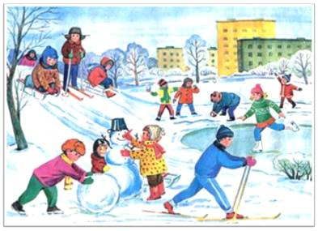
?улланыу 0с0н тер2к 31662р:
3ал7ын 7ыш, 7аты 3ал7ындар, тир2-я7 ап-а7, к1б2л2к 7ар, йылыра7 к0нд2р, 7ар б2решеп, 7ар бабай я3айбы6, к18елле каникул к0нд2ре, са84ы, сана мен2н, тау6ан т1б2н осабы6, йы4ылып ята, т2км2с ата, я7ында 4ына, катокта коньки6ар мен2н, хоккей уйнар4а, баш7а т0рл0 уйындар.

Slide 20
И;ТИБАРЫ;Ы: )С)Н Р»ХМ»Т

